Slide 1
Präsentieren mit dem Computer
Eine kurze Vorstellung der Möglichkeiten

Slide 2
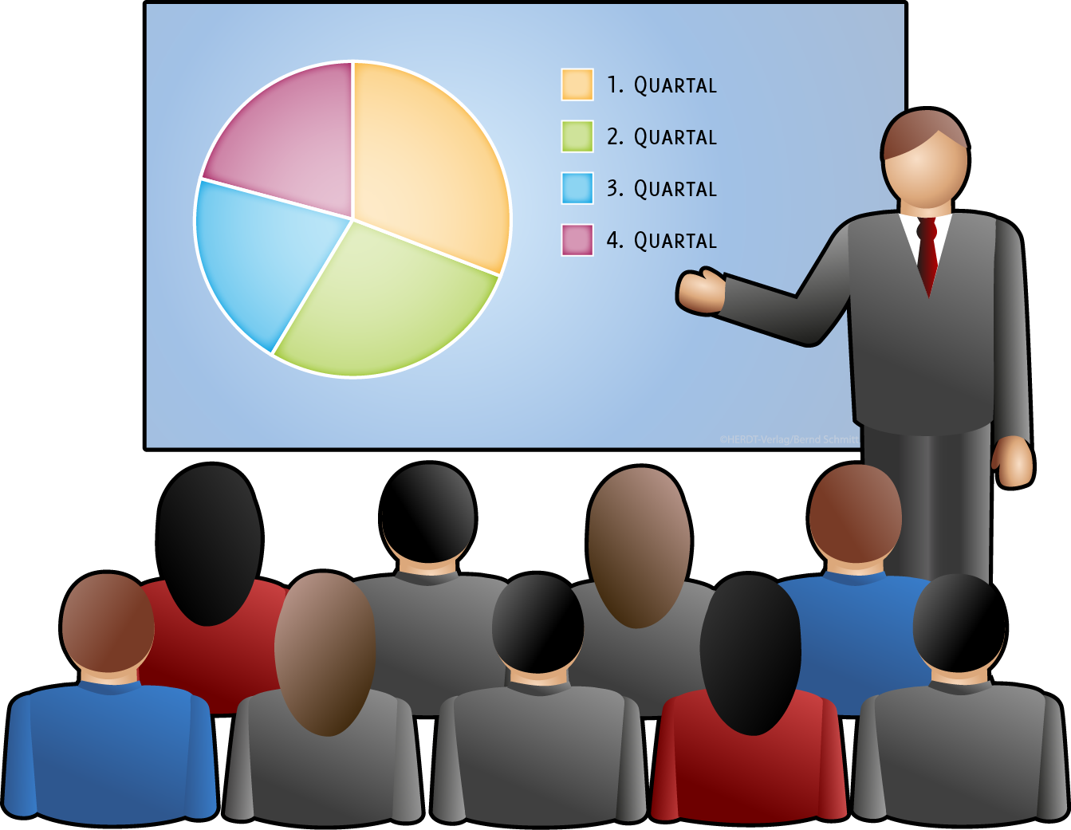
Aufgaben von Präsentationen
Unterstützung bei Vorträgen
Zusammenfassung wichtiger Stichpunkte, Fakten und Erkenntnisse
Visualisierung von Inhalten, z. B. mit Diagrammen oder Fotos

Slide 3
Aufbau von Präsentationen
Eine Präsentation besteht aus mehreren Seiten (Folien).
Die Folien werden wie bei einer Diashow nacheinander angezeigt.
Eine Folie kann folgende Elemente enthalten:
Textelemente
Aufzählungen
Titel/Überschriften
Abbildungen
Fotos
Illustrationen
Video und Audio
Filme
Sprache
Tabellen
Diagramme
Musik

Slide 4
Erstellen von Präsentationen
Planung und Gliederung der Inhalte
Erstellen der Inhalte
Gestaltung der Folien
Probelauf, Ermittlung des Zeitbedarfs

